Slide 1
SEMÁFORO INTELIGENTE
SISTEMAS EMBEBIDOS
JULEN KOROSO Y
ENEKO GALDOS

Slide 2
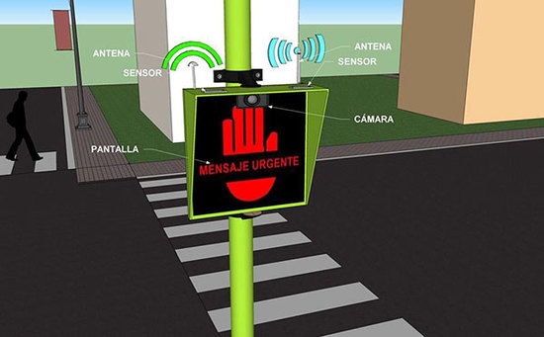

DESCRIPCIÓN DEL PROYECTO
SEMÁFORO INTRLIGENTE.
PETICIÓN DE CRUZAR.
AFLUENCIA DE COCHES.
AFLUENCIA DE PEATONES.
HORARIO DIURNO Y NOCTURNO.
RECOGIDA Y ANÁLISIS DE DATOS EN BD.

Slide 3
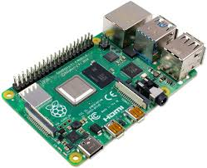
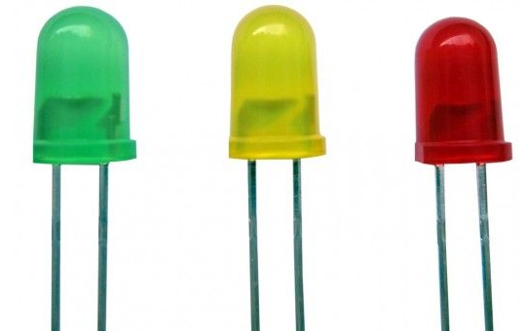
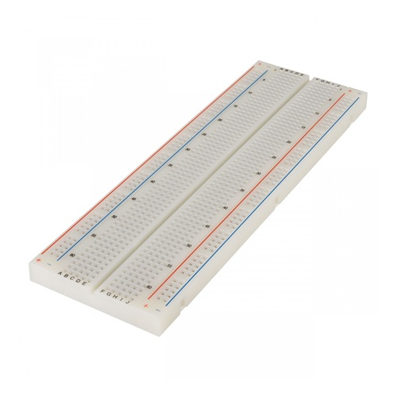
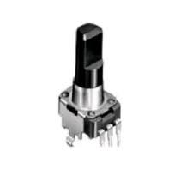
COMPONENTES
RASPBERRY.
BOMBILLAS.
RESISTENCIAS.
PROTOBOARD.
POTENCIOMETROS.

Slide 4



PROGRAMACIÓN
PRINCIPAL.
NOCTURNO.
BASE DE DATOS.
REPRESENTACIÓN BD.

Slide 5
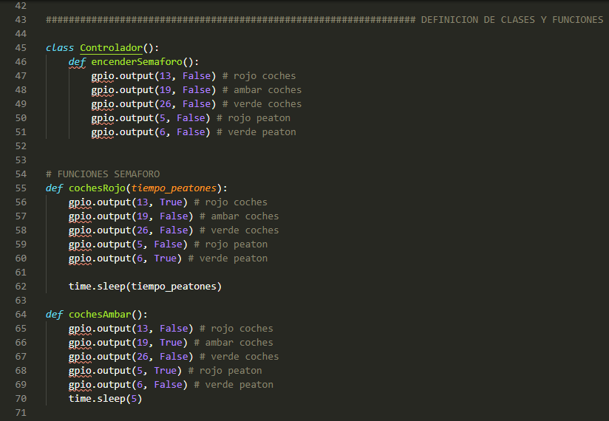
PRINCIPAL.
FUNCIONES SEMÁFORO.
AFLUENCIA PERSONAS.
AFLUENCIA COCHES.
SEÑALES LED.
TIEMPOS LED.

Slide 6
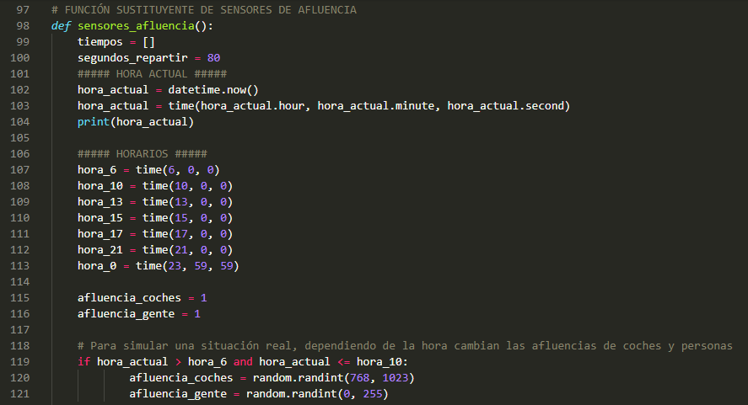
NOCTURNO
ENCENDIDO LEDS.
SIEMPRE EN AMBAR.
HORARIOS DE NOCHE.

Slide 7
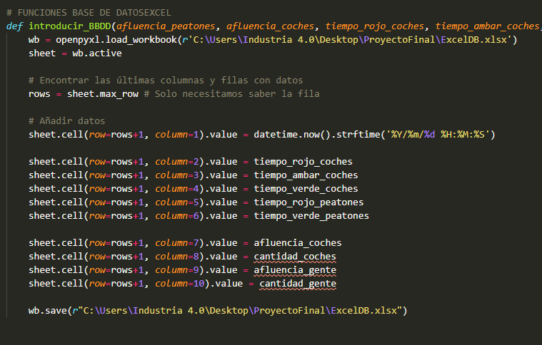
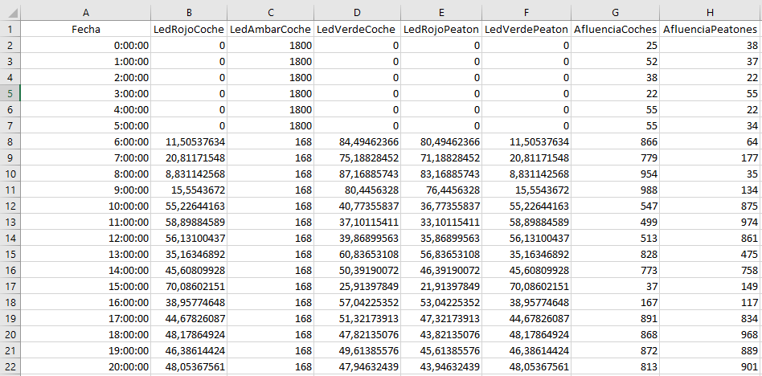
BASE DE DATOS.
AFLUENCIA.
FECHA.
LEDS.
EXCEL.
NO ES NECESARIO EN TIEMPO REAL.
VISUALIZADOR POWER BI.

Slide 8
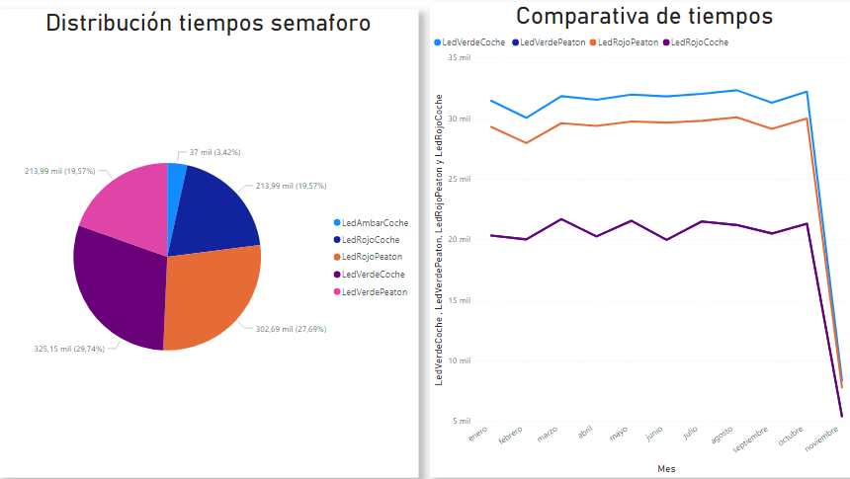
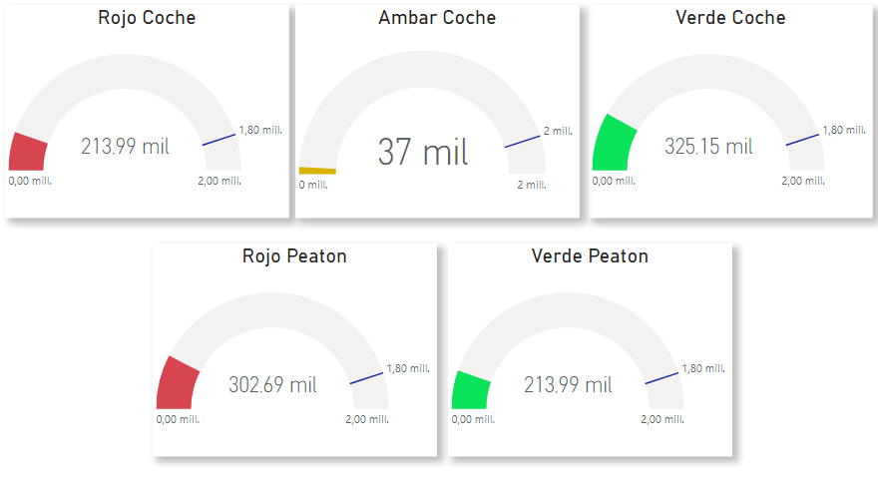
VISUALIZACIÓN BASE DE DATOS.
POWER BI.
RECOPILACIÓN DE DATOS.
GRÁFICAS.
ANALISIS.
CONCLUSIONES.

Slide 9
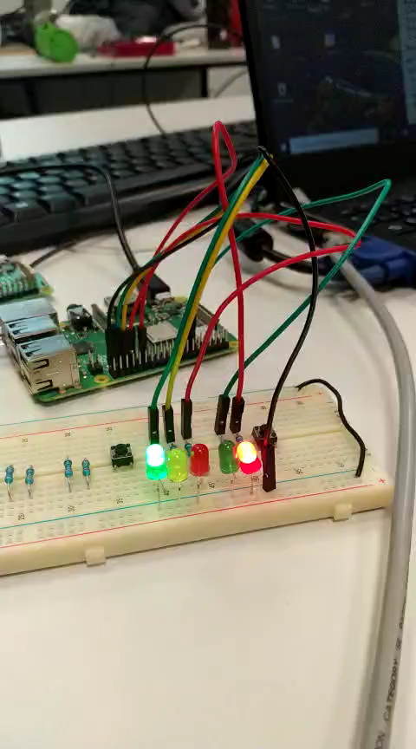
VIDEO DE FUNCIONAMIENTO

